Slide 1

The Long-Term Impact of Military Service on Health: Evidence from World War II and Korean War Veterans
By KELLY BEDARD AND OLIVIER DESCHÊNES
Repliziert von: Stefanie Radnik, B.Sc. Wirtschaftsphysik
Betreuer: Dr. Alexander Rieber

Slide 2
Gliederung
Motivation
Fragestellung
Vorgehen/Methodik
Daten
Kernergebnisse
Anmerkungen zum Paper
Diskussion

Slide 3
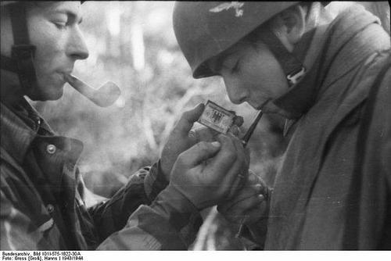
01
Motivation
Notes:
Anlass für Paper war der U.S. Militäreinsatz im Irak 2003, der auch Dritter Golfkrieg genannt wurde. Nach dem Ende des Krieges 2003 rückten mal wieder die gesundheitlichen Konsequenzen für die Veteranen in den Fokus. Aber auch schon nach dem ersten Golfkrieg, wurden von den Veteranen eine Vielzahl von Symptomen berichtet, die auch als „Golf war syndrome“ bezeichnet wurden. Daraufhin gründete das VA ein neues Beratungsgremium, welches die Gesundheit der Veteranen verbessern sollte. Aber auch schon vorher gab es gesundheitliche Bedenken, die in Zusammenhang mit dem Militärdienst gebracht wurden. Bei bisherigen Studien ging es hauptsächlich um die Untersuchungen der kurzzeitigen Konsequenzen des Militäreinsatzes auf die Gesundheit. Im Unterschied, dazu beschäftigt sich dieses Paper mit den langfristigen gesundheitlichen Folgen.

Slide 4
Motivation
"Sie fragen mich, was wir brauchen, um diesen Krieg zu gewinnen. Ich beantworte Tabak genauso wie Kugeln. Tabak ist so unverzichtbar wie die tägliche Ration; wir müssen ohne Verzögerung Tausende von Tonnen haben."
~ General Pershing
Quelle: Wikibrief – Rauchen im U.S. Militär
Notes:
Weitere Aspekt, der hier untersucht werden soll, wird durch das Zitat von U.S. General Pershing deutlich:…
Zitat macht deutlich, welche Bedeutung Tabak im Militär hat.
Dieser Zusammenhang hat bis jetzt noch weniger Aufmerksamkeit erhalten

Slide 5
02
Fragestellung

Slide 6
Fragestellung
Erleiden Veteranen eine höhere vorzeitige Sterblichkeitsrate, als Nicht-Veteranen?
Welche Rolle spielt dabei das militärbedingte Rauchen?

Slide 7
03
Methodik

Slide 8
Vorgehen
Überblick verschaffen
Zusammenhang Veteranstatus mit Sterblichkeit und Todesursachen
Zusammenhang zwischen Militär und Rauchen
Ergebnisse zusammenfassen
Invalidenrate
Notes:
Invalidenrate: Da vom Paper weder Daten und Code dazu zur Verfügung gestellt wurden, werde ich auf diesen Punkt nicht weiter eingehen
Auf das endgültige Ergebnis, was daraus resultiert, werde ich kurz bei den Kernergebnissen eingehen

Slide 9
3.1
Daten

Slide 10
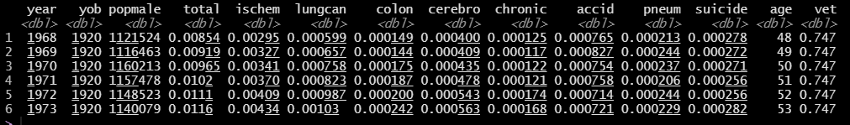
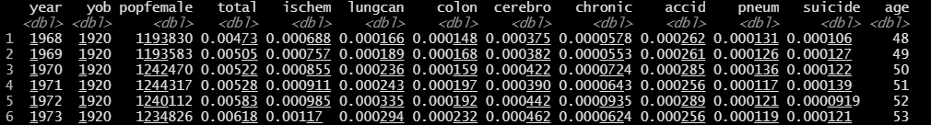
Daten 1
Notes:
Gruppendaten für einzelne Geburtenjahrgänge werden betrachtet
Zwei Datensätze, einmal für Frauen und einmal für Männer
Dabei sind Daten folgendermaßen aufgebaut:
Für yob von 1920 – 1939 werden jeweils die Jahre betrachtet, in denen Personen zwischen 40 und 75 gestorben sind, dabei gibt year das Jahr an, in dem die Leute gestorben sind
Popmale/popfemale: weiße männliche bzw. weibliche Bevölerung
total: Sterblichkeitsrate gesamt; und anschließend nach häufigstenTodesursache aufgegliedert ,
wichtig: ischem: koronale Herzerkrankung, lungcan: Lungenkrebs;
Vet: Veteranrate
Begründung, warum gerade diese Kohorten betrachtet werden:
Hauptsächlich weil Koreakrieg und WW2 abgedeckt sind
Verfügbarkeit einiger Daten

Slide 11
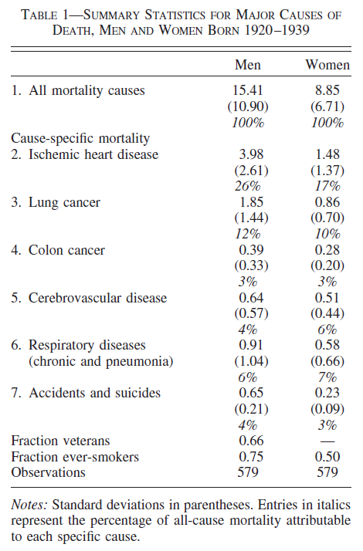
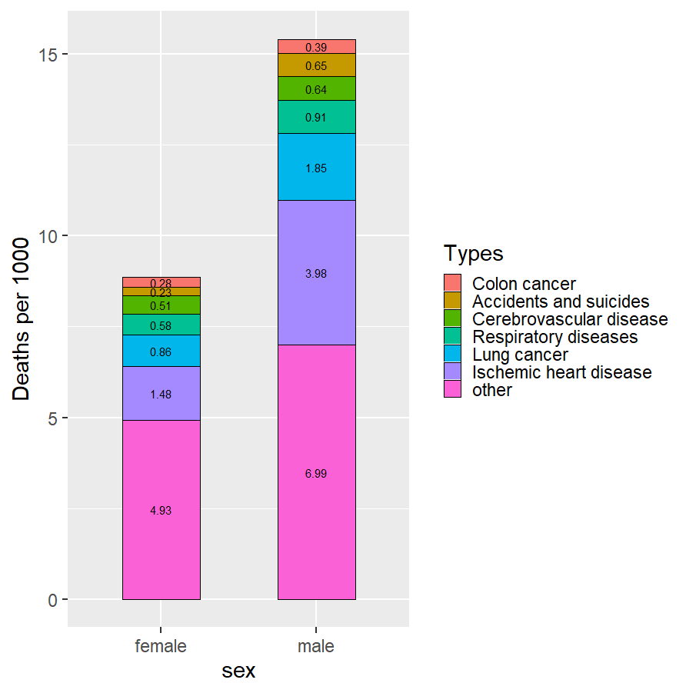
Überblick verschaffen
K. Bedard, O. Deschênes,The Long-Term Impact of Military Service on Health: Evidence from World War II and Korean War Veterans
Eigene Darstellung
Notes:
Paper hat damit angefangen erstmal die Daten die Todesraten insgesamt und für die einzelnen Ursachen auszurechnen, diese in Tabelle dargestellt
Ich habe die Daten schön optisch aufbereitet und ein Balkendiagram daraus gemacht
Ergebnisse:
Deutlich höhere Todesrate bei Männern als bei Frauen: besonders bei „koronale Herzerkrankung“ und „Lungenkrebs“. Da bei Männern mehr als doppelt so viele

Slide 12
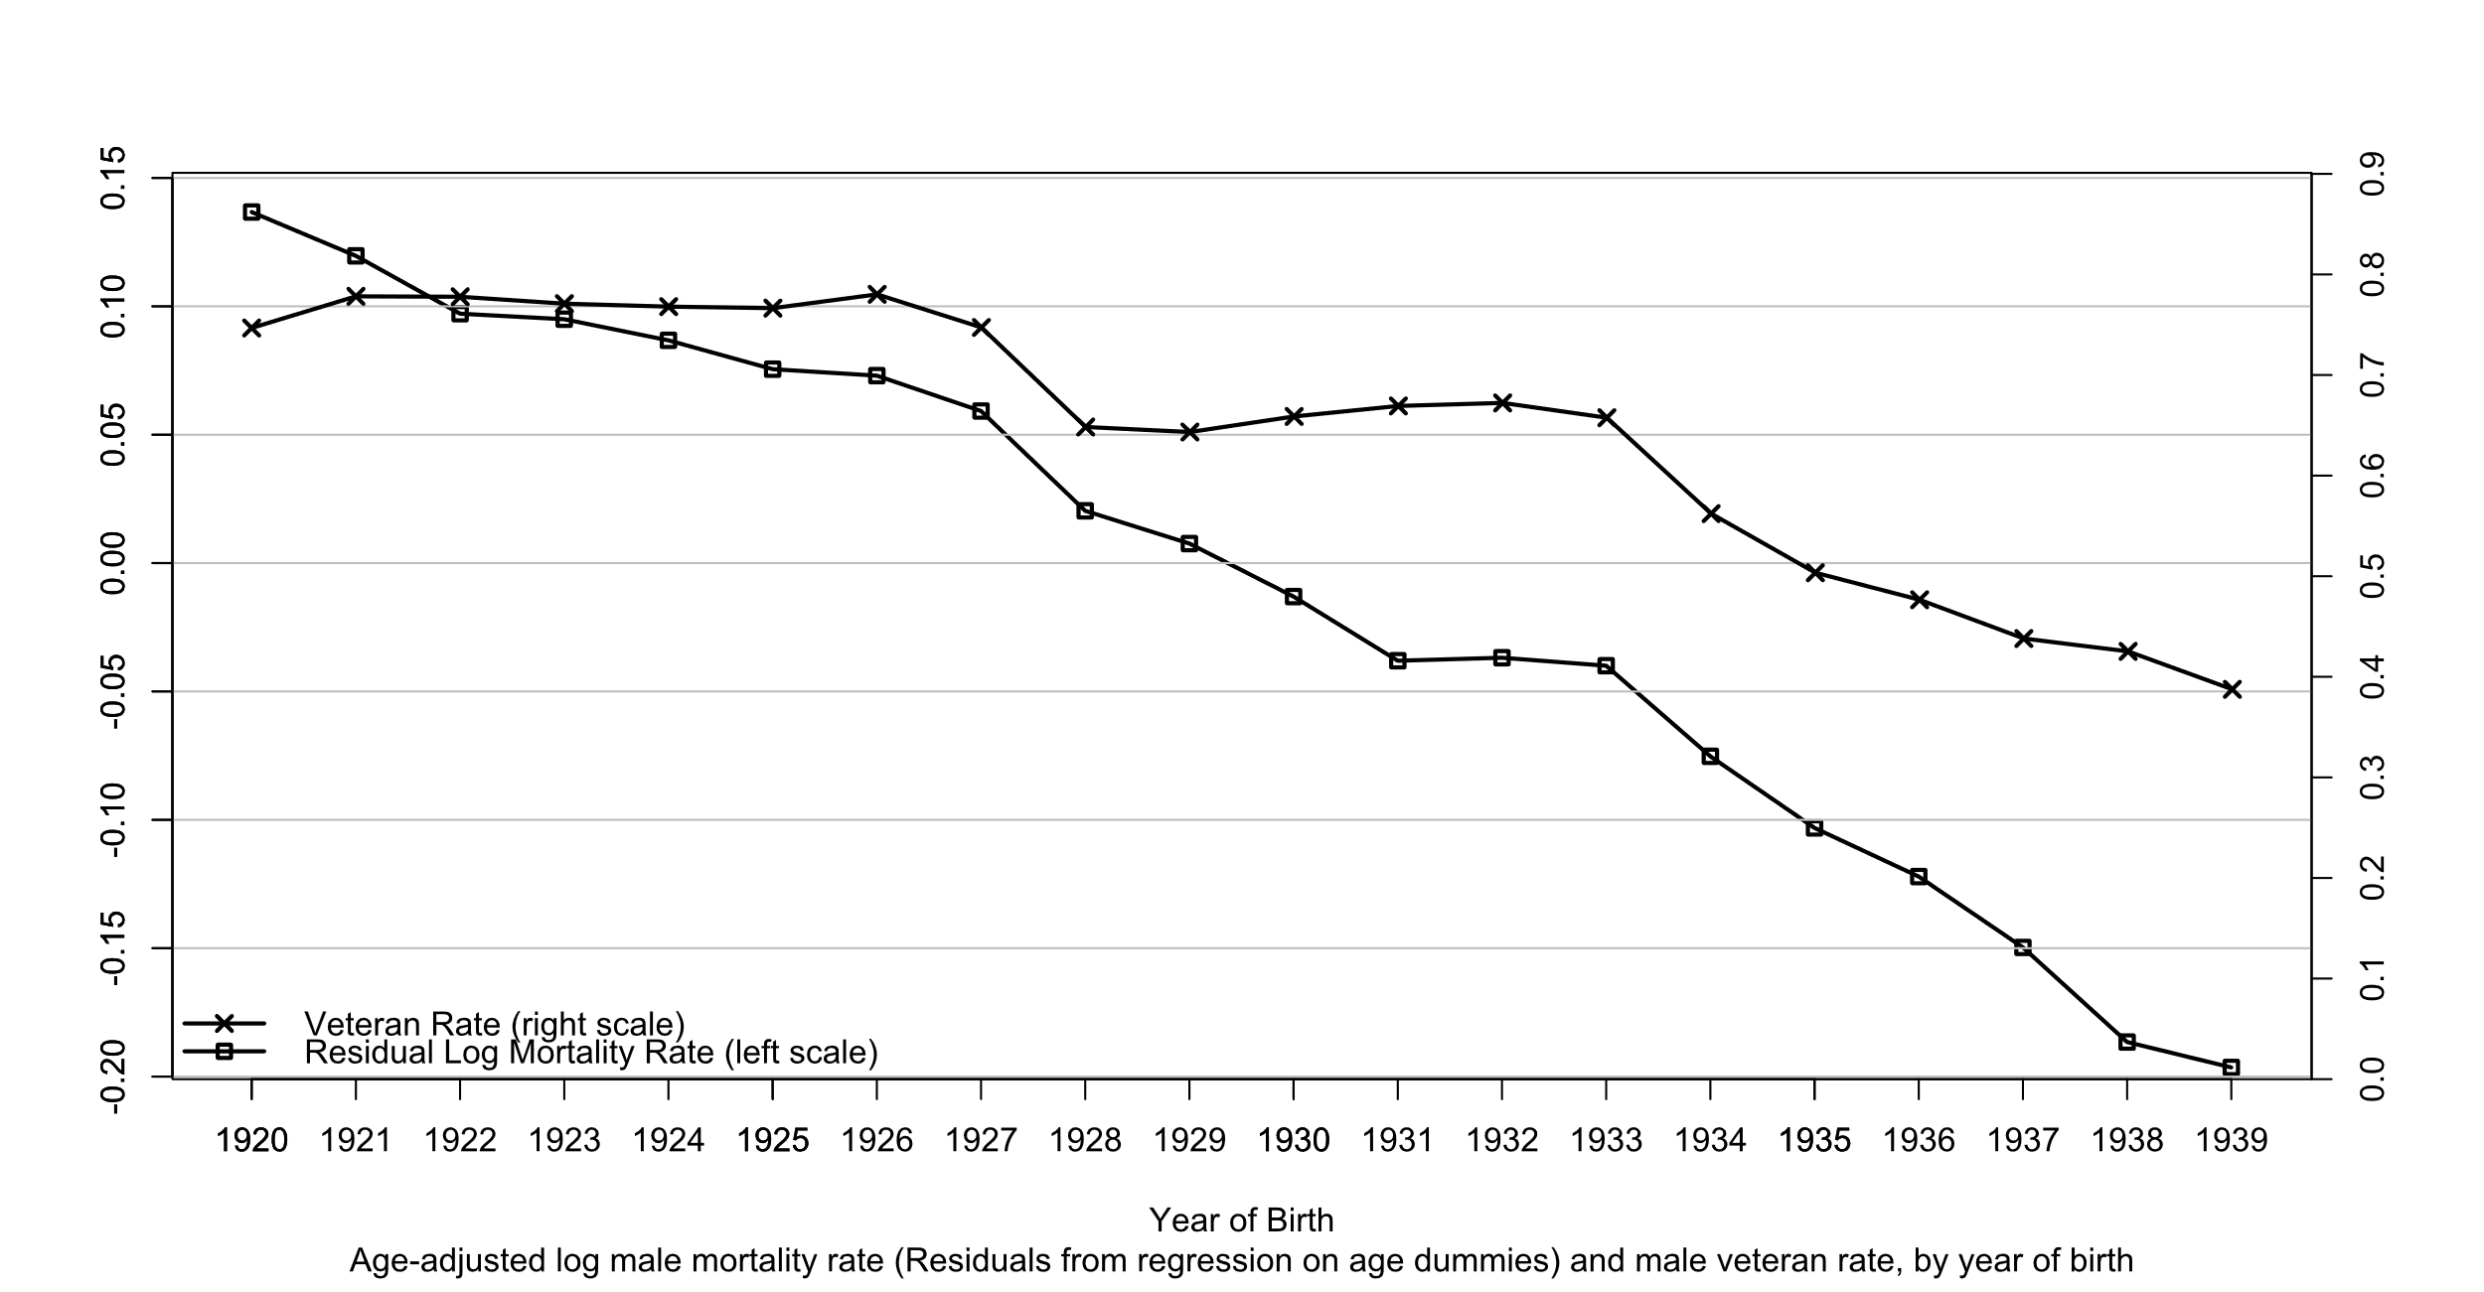
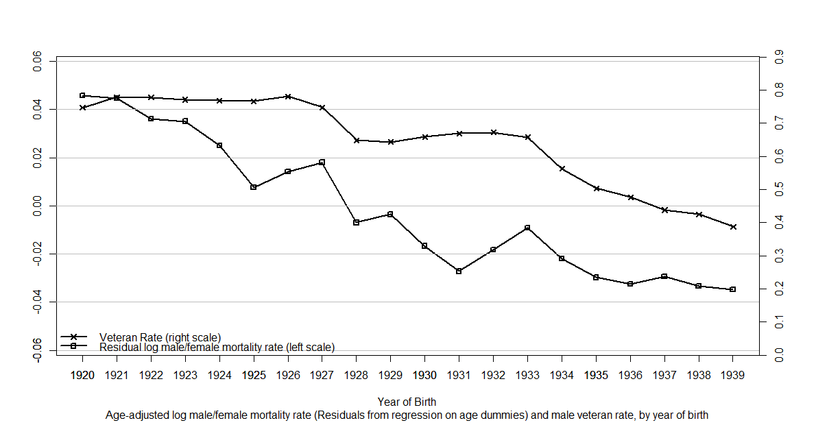
Überblick verschaffen
Eigene Darstellung nach K. Bedard, O. Deschênes,The Long-Term Impact of Military Service on Health: Evidence from World War II and Korean War Veterans
Eigene Darstellung nach K. Bedard, O. Deschênes,The Long-Term Impact of Military Service on Health: Evidence from World War II and Korean War Veterans
Korrelation: 0,96
Korrelation: 0,85
Notes:
Eindruck von zusammenhang zwischen der Veteranrate und der Sterblichkeitsrate.
Erste Grafik (nur Männer):
X-Achse Geburtsjahr
Rechte y-Achse: veteranrate
Linke y-Achse: Residuen der logarithmierten Sterblichkeisrate.
Klare positiver Zusammenhang ist zu erkennen: Korrelation über 95%
Kohorteneffekte soweit aber erstmal unbetrachtet
Zweite Grafik: Männer und Frauen:
Zusätzlich werden Frauen betrachtet, um Kohorteneffekte zu ermitteln (Differenzen in Differenzenschätzer).
Frauen so gut wie nie im Militärdienst (Veteranrate = 0)
Bei Annahme, dass Frauen und Männer gleichen Kohorteneffekten ausgesetzt waren, gute Möglichkeit um Eindruck von tatsächlichen Einfluss der Veteranrate zu erhalten
Hier ähnlicher Trend wie bei erster Grafik, aber Korrelation etwas geringer mit 0,85, aber trotzdem immer noch hoch.

Slide 13
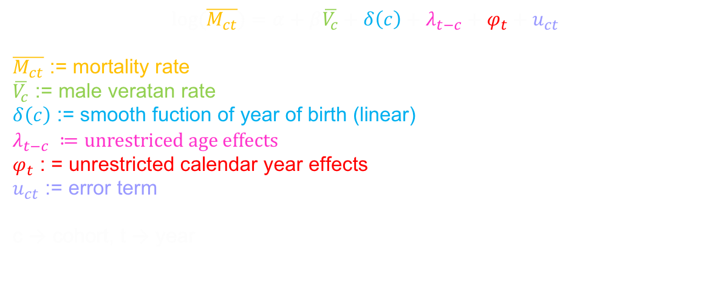
Zusammenhang Veteranstatus mit Sterblichkeit und Todesursachen
$$\log{(\overline{M_{ct}})}=α+β\overline{V_{c}}+δ\left(c\right)+λ_{t−c}+φ_{t}+u_{ct}$$
$\overline{M_{ct}}$ := mortality rate
$\overline{V_{c}}$ := male veratan rate
$δ\left(c\right)$ := smooth fuction of year of birth (linear)
$$λ_{t−c} ≔unrestriced age effects$$
$φ_{t}$ : = unrestricted calendar year effects
$u_{ct}$ := error term
c → cohort, t → year
Notes:
Formel um Zusammenhang zwischen Veteranstatus mit Sterblichkeit und Todesursachen zu bestimmen
Kohorteneffekt als lineare Funktion dargestellt
Beta soll bestimmt werden

Slide 14
Zusammenhang Veteranstatus mit Sterblichkeit und Todesursachen
Eigene Darstellung nach K. Bedard, O. Deschênes,The Long-Term Impact of Military Service on Health: Evidence from World War II and Korean War Veterans
Notes:
Ergebnisse von Regression in Tabelle 2 dargestellt. Erstmal nur Männer betrachtet.
Spalte 1 und 2:
Ergebnisse für beta, allerdings etwas bearbeitet zur besseren Interpretierbarkeit: Hier zusäzliche Veterantote/1000.
In Spalte 1 werden keine Jahredummies betrachtet. In Spalte 2 schon
Spalte 3:
Durchschnittliche Sterblichkeitsraten: Werte aus Tabelle 1
Spalte 4 und 5:
Durch Spalte 2 und 3 implizierte Sterblichkeitsrate bei Veteranen und Nicht-Veteranen
Hier lässt sich Unterschied zwischen Veteranen und nicht Veteranen besonders gut erkennen
Insgesamt ist Sterblichkeitsrate bei Veteranen und ca. 3.4 Tote höher als bei nicht Veteranen, also hier Unterschied schon zu erkennen
Durch welche Todesursachen wird dies maßgeblich getragen
Koronale Herzerkrankung, da Unterschied bei ca. 0,7
Lungenkrebs: Unterschied bei ca.1
Bei anderen Todesursachen Unterschiede eher vernachlässigbar

Slide 15
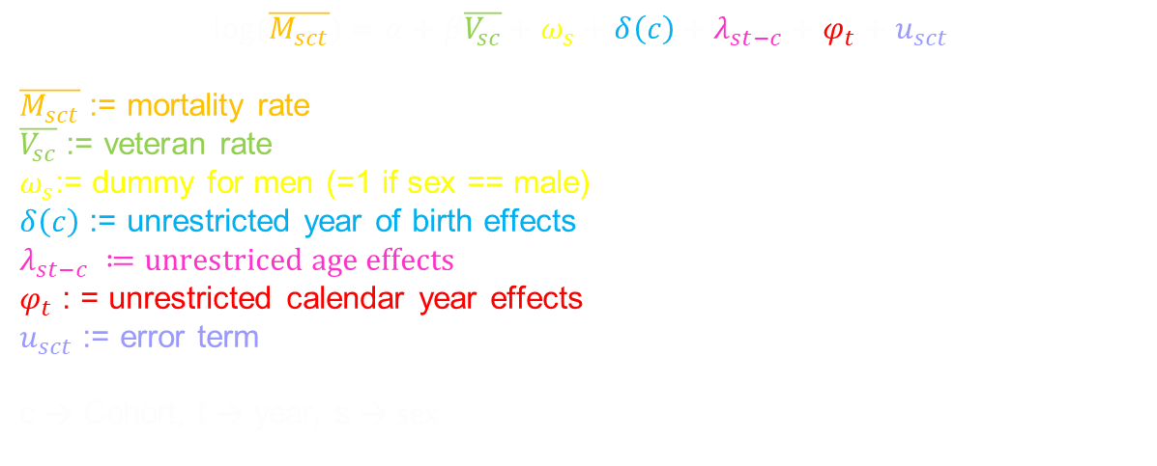
Zusammenhang Veteranstatus mit Sterblichkeit und Todesursachen
$$\log{(\overline{M_{sct}})}=α+β\overline{V_{sc}}+ω_{s}+δ\left(c\right)+λ_{st−c}+φ_{t}+u_{sct}$$
$\overline{M_{sct}}$ := mortality rate
$\overline{V_{sc}}$ := veteran rate
$ω_{s}$:= dummy for men (=1 if sex == male)
$δ\left(c\right)$ := unrestricted year of birth effects
$$λ_{st−c} ≔unrestriced age effects$$
$φ_{t}$ : = unrestricted calendar year effects
$u_{sct}$ := error term
c → Cohort, t → year, s → sex
Notes:
Frauen wieder als Vergleichsgruppe herangezogen: (DiD Modell)
Dummy für Geschlecht wird nun hinzugefügt
Alle Effekte werden nun auch für Frauen betrachtet
Veteranrate für Frauen = 0

Slide 16
Zusammenhang Veteranstatus mit Sterblichkeit und Todesursachen
Eigene Darstellung nach K. Bedard, O. Deschênes,The Long-Term Impact of Military Service on Health: Evidence from World War II and Korean War Veterans
Notes:
Gleicher Aufbau der Tabelle wie vorher
Als maßgebliche Unterschiede ist insbesondere der Veteraneneinfluss bei den Todesursachen „koronale Herzerkrankung“ und „Lungenkrebs“ und „Atemwegserkungen“ zu benennen.
Koronale Herzerkrankung um ca. 0.2 gestiegen
„Lungenkrebs“ sogar um ca. 0.6 gestiegen
„Atemwegserkrankungen“ um ca. 0.5

Slide 17
Zusammenhang Veteranstatus mit Sterblichkeit und Todesursachen
Eigene Darstellung nach K. Bedard, O. Deschênes,The Long-Term Impact of Military Service on Health: Evidence from World War II and Korean War Veterans
Notes:
Gleicher Aufbau der Tabelle wie vorher
Als maßgebliche Unterschiede ist insbesondere der Veteraneneinfluss bei den Todesursachen „koronale Herzerkrankung“ und „Lungenkrebs“ und „Atemwegserkungen“ zu benennen.
Koronale Herzerkrankung um ca. 0.2 gestiegen
„Lungenkrebs“ sogar um ca. 0.6 gestiegen
„Atemwegserkrankungen“ um ca. 0.5

Slide 18
3.2
Daten

Slide 19
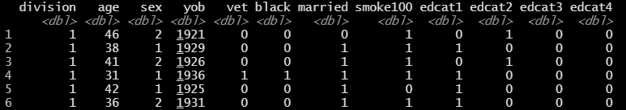
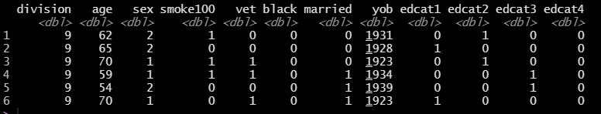
Current Population Survey (CPS) Tabak Ergänzung
1967/68
1990s (1992, 1993, 1995, 1996, 1998, 1999)
Notes:
Jetzt Mikrodaten: Daten von Bevölkerungsumfragen mit der Ergänzung zum Tabakkonsum, einmal von 1967/1968, die Angaben zum Rauchverhalten, Veteranstatus und anderen demografischen Variablen enthalten. Zu Zeit der Befragung waren die betrachteten Kohorten zwischen 28 und 48. Erste Daten, die Angaben zum Rauchverhalten und Veteranstatus enthalten. Um ermittelte Ergebnisse zu bekräftigen, werden außerdem CPS Daten aus den 1990ern betrachtet, genauer aus den Jahren (1992, 1993, 1995, 1996, 1998, 1999). Das Alter der betrachteten Kohorten war zu diesem Zeitraum zwischen 53 und 75.
Die Spalten der Daten geben Auskunft über:
Census divison – örtliche Zuordnung, wo Person gemeldet ist
Alter
Geschlecht (male = 1)
Geburtsjahr
Veteranstatus (veteran = 1)
Rassendummy (black=1)
Verheiratet (ja = 1)
Rauchstatus ( mehr als 100 Zigaretten = 1)
Bildungsstand (1 = kein Abschluss, 2 = high school Abschluss,3 = war auf Kollege, 4 = Hochschulabschluss )

Slide 20
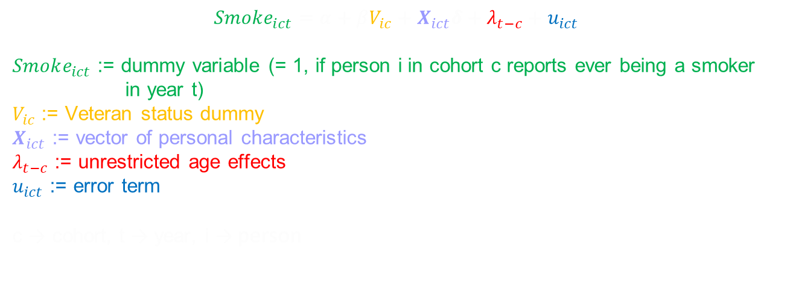
Zusammenhang zwischen Militär und Rauchen
$$Smoke_{ict}=α+βV_{ic}+X_{ict}δ+λ_{t−c}+u_{ict}$$
$Smoke_{ict}$ := dummy variable (= 1, if person i in cohort c reports ever being a smoker in year t)
$V_{ic}$ := Veteran status dummy
$X_{ict}$ := vector of personal characteristics
$λ_{t−c}$ := unrestricted age effects
$u_{ict}$ := error term
c → cohort, t → year, i → person
Notes:
Nun Einfluss des Veteranstatuses auf das Rauchen herausfinden
Regression für am Anfang vorgestellten Datensätze von 1967/68 und aus dem 1990
Verzerrung auf Grund positiver Selektion, daher wird auch Instrumentalvariablenschätzer verwendet
2 Varianten: einmal Männer und Frauen und einmal nur Männer
Variante Männer und Frauen: Instrument für Veteranenstaus: Geburtsjahrdummies*male dummy -> erfüllt Kriterien für Instrumente, da Korrelation zwischen Geburtsjahr und Geschlecht mit veteranstaus besteht, aber vermutlich kein wesentlicher Effekt mit dem Störterm
2. Variante: Instrument Geburtsjahr
Wieder soll $β$ bestimmt werden

Slide 21
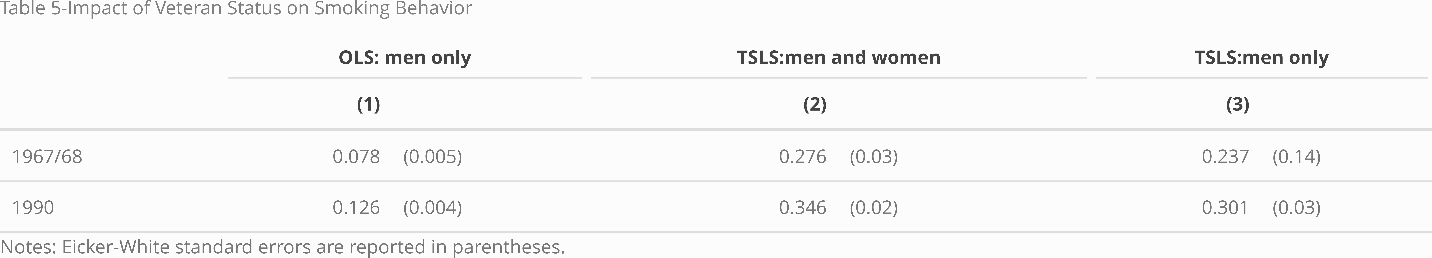
Zusammenhang zwischen Militär und Rauchen
Eigene Darstellung nach K. Bedard, O. Deschênes,The Long-Term Impact of Military Service on Health: Evidence from World War II and Korean War Veterans
Notes:
Ergebnisse der verschiedenen Regressionen jeweils für die betrachteten Zeiträume
Ergebnisse in Spalte 2 und 3 sehr ähnlich, aber Unterschiede zu Spalte 1 sehr hoch. Effekte die durch Intrumentalvariablenschätzungen ermittelt wurden sind deutlich größer
Erklärung durch Selektion Bias: Bei OLS wird Veteraneneffekt auf Rauchen systematisch unterschätzt, da Leute die zum Militär gehen, meist sehr fit sind, also tendenziell eher weniger rauchen
Insgesamt lässt sich nah TSLS Schätzer auf Erhöhung der Wahrscheinlichkeit zu Rauchen durch einen Militärservice auf 23,7 bis 34,6%Punkte schließen

Slide 22
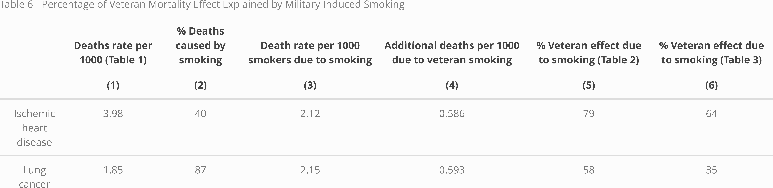




Ergebnisse zusammenfassen
Eigene Darstellung nach K. Bedard, O. Deschênes,The Long-Term Impact of Military Service on Health: Evidence from World War II and Korean War Veterans
$$\left(5\right)=\frac{\left(4\right)}{Table2[(2)]}$$
$$\left(3\right)=\frac{\left(1\right)∗(2)}{750}$$
$$\left(6\right)=\frac{5}{Table3\left[\left(2\right)\right]}$$
$$\left(4\right)=\left(3\right)∗Table5[\left(3\right)]$$
Notes:
Zum Schluss wurden die Ergebnisse aus den verschiedenen Schätzungen verrechnet, um Fragestellung zu beantworten, welchen Einfluss das militärbedingte Rauchen auf die Sterblichkeitsraten hat.
Hier Betrachtung der Todesursachen: koronale Herzerkrankung und Lungenkrebs, da großer Anteil hiervon auf Rauchen zurückzuführen ist
Insgesamt lässt sich durch Spalte 5/6 sagen, dass 64-79% der zusätzlichen Todesfälle durch die koronale Herzerkrankung bei Veteranen auf das Rauchen im Militär zurückzuführen sind und 35%-58% der zusätzlichen Todesfälle durch Lungenkrebs
---
Zum schluss wurden die einzelnen Ergebnisse zusammengefasst, um die Fragestellung endgültig beantworten zu können -> Betrachtung der Todesursachen „koronale Herzerkrankung“ und „Lungenkrebs“
Spalte 1:
Sterberaten (aus Tabelle 1)
Spalte 2:
Prozentualer Anteil der Krankheiten, dessen Ursprung auf Rauchen zurückzuführen ist
Spalte 3:
Sterberate pro 1000 Raucher auf Grund des Rauchens: Spalte 1*Spalte 2 /750, da Rauchrate 750/1000 Männer
Spalte 4:
Zusätzliche Todesfälle/1000 durch das Veteranenrauchen: Spalte 3*Veteraneffekt auf Rauchveralten
Spalte 5/6:
Anteil der Veterantoten durch Rauchen im Militär: Spalte 4/ Veteraneffekt auf Sterberate, einmal von Tabelle 2 und einmal von Tabelle 3
Insgesamt lässt sich durch Spalte 5/6 sagen, dass 64-79% der zusätzlichen Todesfälle durch die koronale Herzerkrankung bei Veteranen auf das Rauchen im Militär zurückzuführen sind und 35%-58% der zustätzlichen Todesfälle druch Lungenkrebs

Slide 23
04
Kernergebnisse

Slide 24
Kernergebnisse
Tabelle 2/3:
Höhere Sterblichkeit der Veteranen der Kohorten 1920 -1939 als Nicht – Veteranen
→ lässt sich auf hauptsächlich auch zwei Gründe zurückführen: „koronale Herzerkrankung (ischemic heart diseases)“ und „Lungenkrebs (lung cancer)“
Tabelle 5:
Wahrscheinlichkeit zu Rauchen durch einen Militärservice 23,7 bis 34,6 Prozentpunkte höher als ohne
Tabelle 6:
35%-79% der überhöhten Sterblichkeit der Veteranen, des Koreakrieges und des 2. Weltkrieges, durch koronare Herzkrankheit und Lungenkrebs sind zurückzuführen auf militärbedingtes Rauchen
Invalidenrate: Tabelle 8:
Veteranen haben 3,2 – 9,5 Prozentpunkte höhere Wahrscheinlichkeit arbeitseingeschränkt oder arbeitsverhindert zu sein

Slide 25
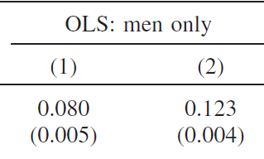
Anmerkungen zum Paper
Zum Teil andere Rundungen bzw. minimal andere Werte als bei meiner Auswertung (Tabelle 5: OLS-Schätzung)
Keine Fehlerfortpflanzung
Differenzen-in-Differenzen Schätzung: Annahme, dass sich Frauen und Männer nur in Veteranstatus unterscheiden
Paper:
Eigene Regression:
Notes:
Rundungsunterschiede:
Besonders ist Wert bei OLS Schätzung in Tabelle 5 anders als bei mir
z.B. in Abbildung 1 und 2 habe ich Korrelation zwischen 0.96 und 0.85 und Paper hat Korrelationen von 0.95 und 0.84
Aber auch innerhalt des papers so Ergebnisse in Tabelle 6 Veteraneneffet : 35-79% und in Conclusion wird von 36-79% gesprochen
Auffällig aber nicht übermäßig oft oder extrem, finde es aber spannend, dass es bei exakt denselben Daten dazu kommen kann
Keine Fehlerfortpflanzung:
führt dazu, dass schlussendlich Ergebnisse auch ohne Fehler sind und dadurch Einordnung sehr schwierig
zumindest aber Spannweite der Ergebnisse durch verschiedene Daten
Aber dann finde ich Fehlerberechnung, bei den einzelnen Regressionen auch wenig hilfreich, wenn diese gar nicht in weitere Berechnungen eingehen
DID:
Annahme, dass Männer und Frauen sich nur in Veteranenstatus unterscheiden, um Kohorteneffekte herauszubekommen
-> finde Annahme durchaus riskant, da gerade Anfang /Mitte des 20. Jahrhundert dies bestimmt nicht immer gegeben war
----
Invalidenrate:
Dadurch fehlt etwas die Einordung der Betrachtung der Invalidenrate in Gesamtkonzept
Wirkt ohnehin im Paper eher wie ein Anhang, da kein direkter Zusammenhang zu vorderem Teil
Aber beantwortet natürlcih trotzdem die Frage nach dem langfristigen Einfluss des Militärdienstes

Slide 26
05
Diskussion

Slide 27
Diskussion
Gibt es eurer Meinung nach weitere Effekte, die hier unberücksichtigt geblieben sind?
Notes:
Anmerkung: Vielleicht Aktivitäten als Veteran in sich: im Militärdienst ist Sport ein wichtiger Aspekt- > vielleicht wird dadurch Veteraneffekt noch abgeschwächt.
Wenn Leute zum Militär gehen, werden sie sich dadurch viel Bewegen müssen, dadurch kommen diese in gesundheitlich bessere Verfassung, als nicht Veteranen -> langfristige Effekte werden abgeschwächt
Tabelle 5 cor(z,u) vielleicht nicht null, da auch heutzutage durchaus unterschiedliche Jahrgänge unterschiedlich viel rauchen, auch durch handeln der Politik (Kampagnen, Aufklärung in Schulen)
Atemwegserkrankungen könnten noch betrachtet werden

Slide 28
06
Literatur

Slide 29
Literatur
Wikibrief – Rauchen im US-Militär, 03.06.2023
Kelly Bedard, Olivier Deschênes The Long-Term Impact of Military service on Health: Evidence from Worls War II and Korean War Veterans (March 2006), The American Economic Review
Wikipedia – Differenzen-von-Differenzen-Ansatz, 03.06.2023

Slide 30
07
Anhang

Slide 31
Mehr…
Zu Rauchen im Militär:
https://de.wikibrief.org/wiki/Smoking_in_the_United_States_military
Aber woher kommt eigentlich die enge Verknüpfung des U.S. Militärs und dem Tabak?
Dazu muss man bis zu dem ersten Weltkrieg zurückgehen, da dort Zigarettenkonsum unter US Militärangehörigem dramatisch zunahm
Kam daher, dass Tabakindustrie Zigaretten als Möglichkeit anpriesen, aktuellen Umständen psychologisch zu entkommen -> steigerte Truppenmoral
Während des 2. Weltkrieges weitere Förderung des Tabakkonsums, indem Tabakindustrie kostenlos Zigaretten an Militär verteilte
Als immer mehr gesundheitliche Risiken aufkamen, versuchte das U.S. Verteidigungsministerium mit verschiedenen Kampagnen und Richtlinien die Raucherquote im Militär zu senken, doch ohne viel Erfolg.
Junge Soldaten waren für Tabakindustrie optimale Zielgruppe, wenn diese süchtig nach Tabak werden, während der Militärzeit, würden diese auch nach dem Dienst noch Tabakprodukte kaufen
So überlegte sich die Tabaklobby einige Strategien, um den Richtlinien des Verteidigungsministeriums zu entkommen und die Zustimmung der Soldaten zu gewinnen
Und auch heute gibt es unter dem Militärpersonal relativ gesehen noch mehr Raucher als in der Zivilbevölkerung

Slide 32
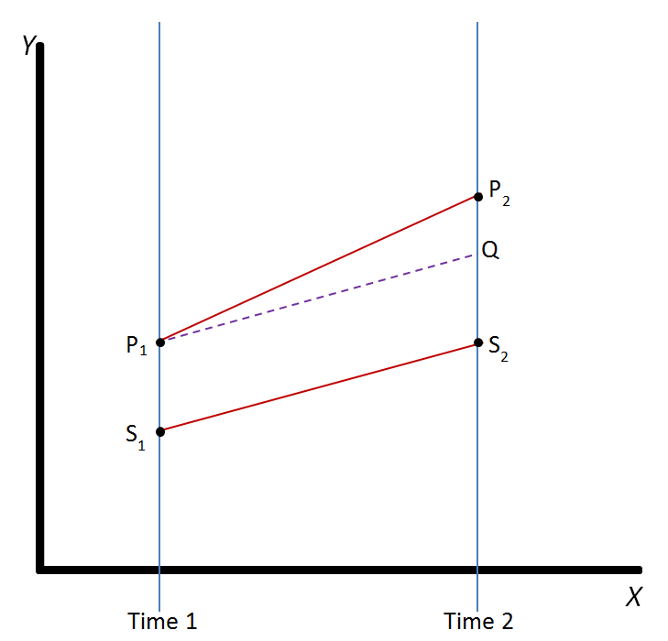



Methodik
Instrumentalvaribalenschätzer
(TSLS)
Differenzen-von-Differenzen-Ansatz
1. Stufe: $\hat{x}={\hat{β}}_{0}+{\hat{β}}_{1}z$
2. Stufe: $y=α_{0}+α_{1}\hat{x}+ε$
Bedingungen für z:
$$cor\left(z,x\right)≠0$$
$$cor\left(z,ε\right)=0$$
$$y=α_{0}+α_{1}x+ ε$$
$$cor\left(x, ε\right)≠0$$
Quelle: Wikipedia – Differenzen-von-Differenzen-Ansatz
Notes:
Bevor ich mit der eigentlichen Analyse der Daten anfangen, möchte ich zuerst einmal die aufkommenden Probleme erläutern
Endogenitätsprobleme
Selection Bias: Für Militär werden nur gesunde, fitte Männer genommen
Kohorteneffekte, also welchen Einfluss hat die das Geburtstjahr auf die Sterblichkeitsrate
1. Möglichkeit für Kohorteneffekte: „OLS“ Schätzer und hinzufügen weiterer Kontrollvariablen, wie Geburtsjahr /Alter
2. Möglichkeit: Instrumentalvariablenschätzer
lösten Endogenitätsproblem
Betrachteung formel y = a0+a1x+eps und cor(x, eps) != 0
1. Stufe: Schätzung von x durch Instrument z
2. Stufe: x.hut in y einsetzen
Aber Bedingungen für Instrument z: cor(z,x) !=0; cor(z, eps) = 0
3. Möglichkeit, um kausalen Effekt zu Schätzen: der Differenz- in Differenzen Ansatz
Zwei Gruppen (Behandlungs-und Kontrollgruppe hier: Männer und Frauen). Wird die Sterblichkeit der Frauen für verschiedene Kohorten untersucht, können diese einen guten Eindruck geben, welchen Einfluss die Kohorte auf die Sterblichkeit hat. Dieser Kohorteneffekt kann dann bei den Männern abgezogen werden, um ein besseres Bild dafür zu erhalten, was der Veteranstaus tatsächlich für einen Einfluss hat.
Anschaulich kann man sich das in etwa so vorstellen, dass man zwei Punkte hat zu jeweils verschiedenen Zeitpunkten, einmal von der Kontrollgruppe und einmal von der Behandlungsgruppe bei uns also die Männergruppe und die Frauengruppe. Unterliegen diese beiden Gruppen den selben Einflüssen müssten diese sich über die Zeit parallel entwickeln. Unterscheiden diese sich die Einflüssse aber in einem Faktor (hier: veteranenstatus) lässt sich so der Effekt dieses Einflusses herausfinden
Aber: notwendige Bedingung, dass sich die Behandlungs und Kontrollgruppe nur in diesem einem Einfluss unterscheiden. Das wird im Paper aber angenommen

Slide 33
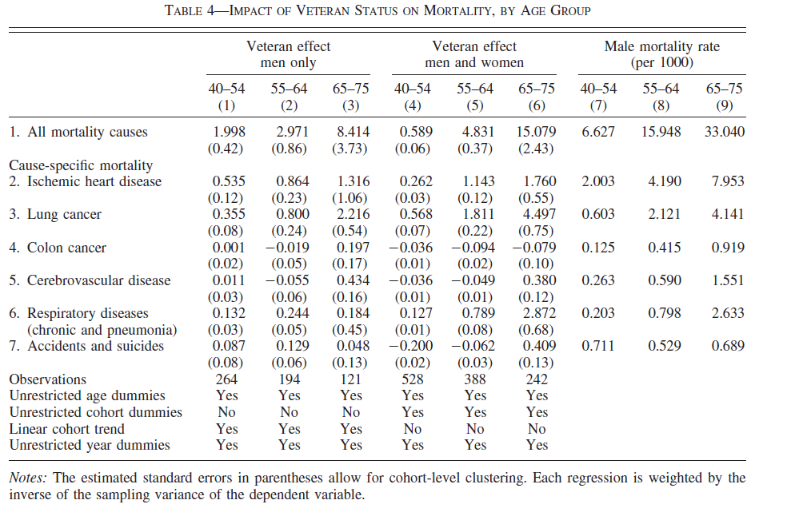

Slide 34
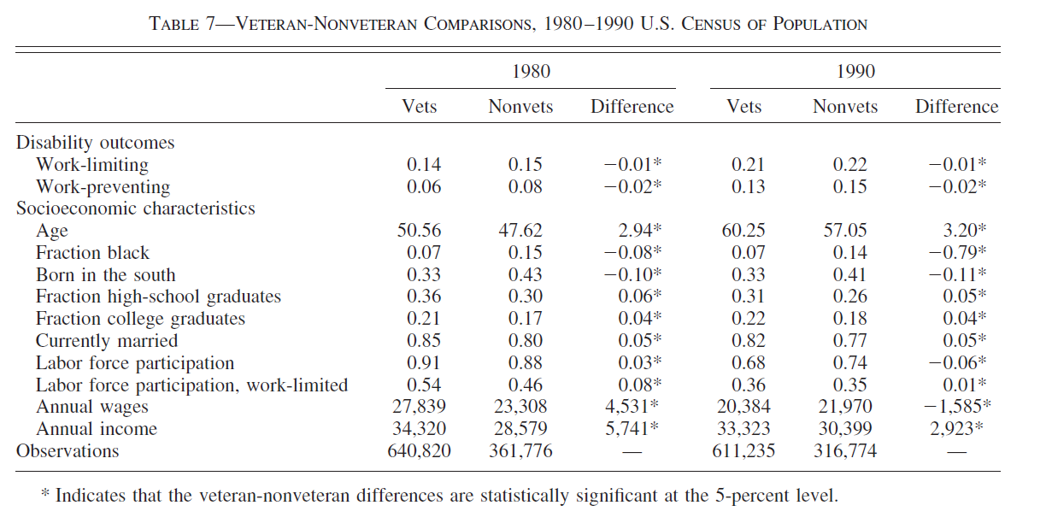
Invalidenrate
K. Bedard, O. Deschênes,The Long-Term Impact of Military Service on Health: Evidence from World War II and Korean War Veterans
Notes:
Letztes Kapitel des Papers beschäftigt sich mit dem Einfluss der Veteranstatus auf die Invalidenrate.
Daten sind nicht dabei, es wurde auf Autor verwiesen, um diese zu erhalten. Auch keine Formel oder Code zur Nachvollziehbarkeit der Ergebnisse der Tabellen
Daher hier nur kurze Zusammenfassung der Ergebnisse
Kurze Beschreibung der Tabelle:
Wieder Kohorten 1920-1939 betrachten zu Zeitpunkten 1980 und 1990
Diese Tabelle dienst erstmal dazu sich eine Überblick über Daten zu verschaffen und der direkte Vergleich zwischen Veteranen und Nicht-Veteranen
1 und 2 Zeile: Betrachtung der Anzahl/ 1000 von Veteranen die arbeitseingeschränkt und arbeitsverhindert sind
-> Unterschied: 1-2% Punkte der Vetranen sind arbeitseingeschränkt und arbeitsverhindert -> kommt wahrscheinlich durch positive Selektion
Auch sind Veteranen eher älter, besser gebildet, verheiratet und haben eine eher eine Arbeit, sogar bei den arbeitseingeschränkten Personen haben Veteranen eine höhere Erwerbstätigkeitsquote

Slide 35

Invalidenrate
$$y_{ict}=α+βV_{ic}+X_{ict}δ+u_{ict}$$
$y_{ict}$ := Indicator for the disability
$V_{ic}$ := Veteran status dummy
$X_{ict}$ := vector of oberservable predictors of health (including a quartic profile in age)
$u_{ict}$ := error term
c → cohort, t → year, i → person
Notes:
Regression, die geschätzt werden soll, um Veterabstatus herauszufinden
Daten von 1980 und 1990 zusammengefasst
Alle Modelle enthalten auch Kontrollvariablen für Rasse, Bildung, Familienstand, und ob der Wohnsitz in einer Großstadt ist

Slide 36
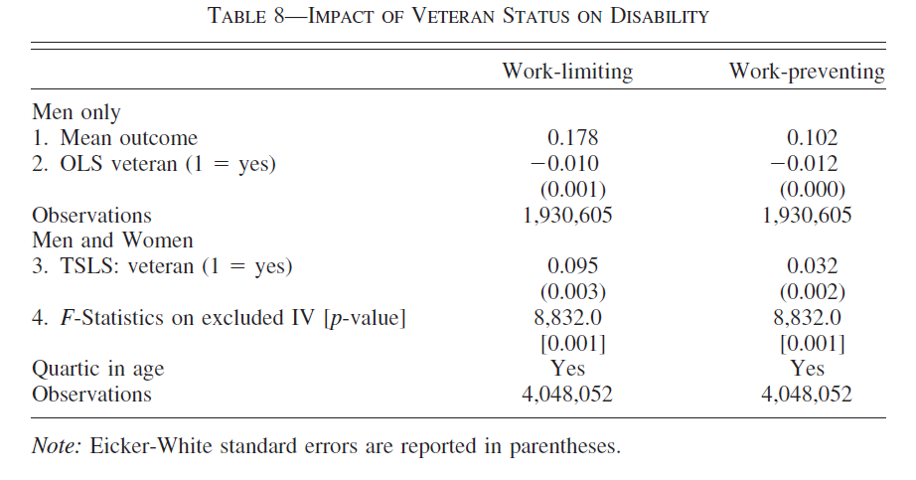
Invalidenrate
K. Bedard, O. Deschênes,The Long-Term Impact of Military Service on Health: Evidence from World War II and Korean War Veterans
Notes:
Hier sind Ergebnisse der Regression zu sehen, wieder /1000
Unterteilt in arbeitseingeschränkt und arbeitsverhindert
Zeile 1: Durschnittliche Invalidenrate für Männer
Zeile 2: OLS Schätzer für Männer (wie erwartet negativ, wegen postiver Selektion) -> Veteranen sind um 1-1.2% Punkte weniger Arbeitseigeschränkt bzw. unfähig als Nicht-Veteranen
Um positive Selektion mit zu betarchten, wird wieder die Frauengruppe als Vergleichsgruppe herangezogen und ein Instrumentalvaribalenschätzer verwendet, Geburtsjahr multipliziert mit male dummy wird als Instrument verwendet
In Spalte 3 Ergebnisse zu sehen: diesmal postives Vorzeichen, was bedeutet, das Männer mit höherer Wahrscheinlichkeit eine Arbeitseinschränkung oder Verhinderung haben und zwar um 3.2-9.5 Prozentpunkte

Slide 37
Diskussion
Fazit:
35%-79% der überhöhnten Sterblichkeit der Veteranen, des Koreakrieges und des 2. Weltkrieges, durch koronare Herzkrankheit und Lungenkrebs sind zurückzuführen auf militärbedingtes Rauchen
Frage:
Wie könnte Spannbreit von 35-79% verringert werden, um eine genauere Aussage treffen zu können?

Slide 38
Diskussion
Es gibt bei den verschiedenen Schätzungen durchaus relativ große Änderung der Ergebnisse. Wie könnten die Schätzungen verbessert werden, um eine genauere Aussage treffen zu können?

